Slide 1
Правила пожарной безопасности в квартире
Материал подготовили
ученицы 8 «Б» класса ГОУ лицея №1575
Козлова Мария и Жидкова Мария

Slide 2
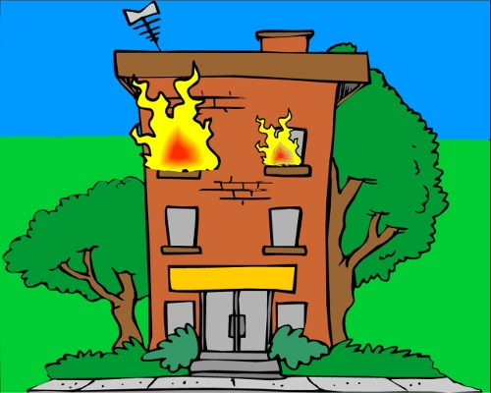
Пожар - это большое бедствие. Он в считанные минуты уничтожает накопленное годами имущество, материальные и культурные ценности, лишает людей крова, приносит много горя и страданий, а нередко приводит к человеческим жертвам.

Slide 3
Для того чтобы выжить и победить огненную стихию с наименьшими потерями, следует твердо усвоить ряд практических советов.

Slide 4
Пожарные утверждают категорически –
сначала надо позвонить «01», потом вывести детей и престарелых и только затем тушить огонь своими силами.

Slide 5
Если пожар начался, и у вас нет огнетушителя, подручными средствами могут быть плотная ткань (лучше мокрая) и вода.
Не открывайте окна, так как огонь с притоком кислорода вспыхнет сильнее.
Из-за этого же надо очень осторожно открывать комнату, где горит, - пламя может полыхнуть вам навстречу.

Slide 6
Не включайте
в одну розетку
два и более прибора
большой мощности.

Slide 7
Научите детей обращаться с огнем,
если вы не уверены
в детях на 100%,
исключите возможность попадания спичек
к ним в руки.

Slide 8
Запрещается хранить легковоспламеняющиеся горючие материалы и вещества
в коридорах, на лестничных клетках, в подвалах и на балконах.

Slide 9
Статистика показывает, что на пожаре люди гибнут в основном не от пламени, а от дыма.
Порой хватает нескольких вдохов, чтобы потерять сознание и отравиться продуктами горения.
Поэтому при тушении огня всеми способами защищайтесь от дыма, а если это невозможно - уходите из квартиры, закрывая дверь в горящую комнату и в квартиру.

Slide 10
Берегите свой дом от пожара!

